Slide 1
Diretoria de Infraestrutura Aquaviária
Diretoria de Infraestrutura Aquaviária
Diretoria de Infraestrutura Aquaviária
Hidrovias do Mercosul

Slide 2
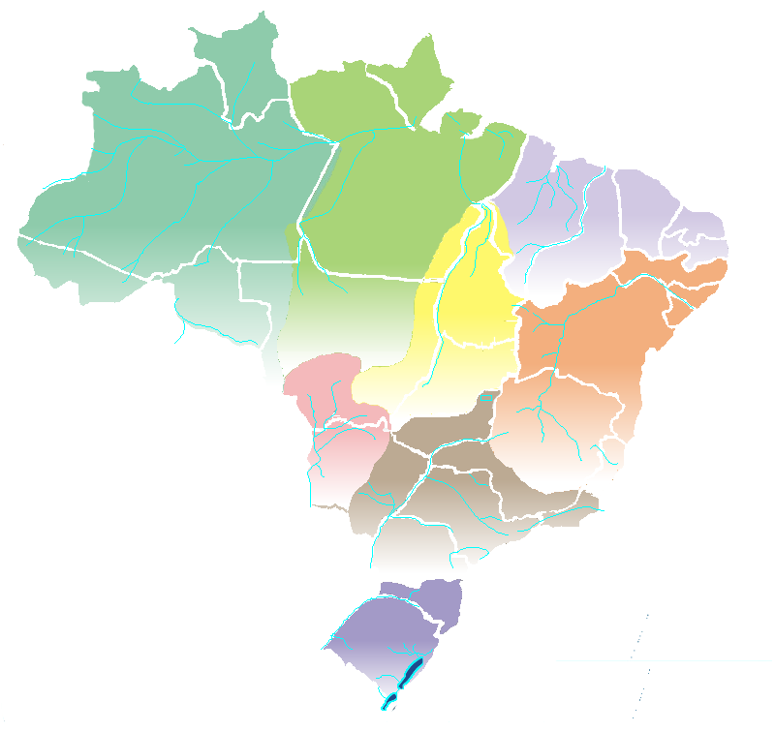
Diretoria de Infraestrutura Aquaviária
Diretoria de Infraestrutura Aquaviária
Hidrovia do Tocantins - Araguaia
Hidrovia do Amazonas
Hidrovia do Parnaíba
Hidrovia do Madeira
Hidrovia do São Francisco
Hidrovia do Paraguai
Hidrovia do Tietê
Adm Hidroviária
Navegável (Km)
Manutenção DNIT (Km)
Principais Cargas em Potencial
Hidrovia do Paraná
AHIMOC
16.219
3.174
Combustível, Minério e Grãos
AHIMOR
4.659
1.658
Minérios, Químicos e Grãos
AHINOR
2313
863
Extrativismo Vegetal
AHSFRA
2.354
1.371
Minério, Ferro e Grãos
AHIPAR
2.154
1.230
Minério de Ferro e Açúcar
Hidrovia do Brasil-Uruguai
AHITAR
3.292
360
Minérios, Químicos e Grãos
AHRANA
3.280
1.461
Grãos, Cascalho e Cana de Aç.
AHSUL
1.102
325
Soja, Celulose e Minérios
Extensão mantida pelo DNIT
Total
35.373
10.442

Slide 3
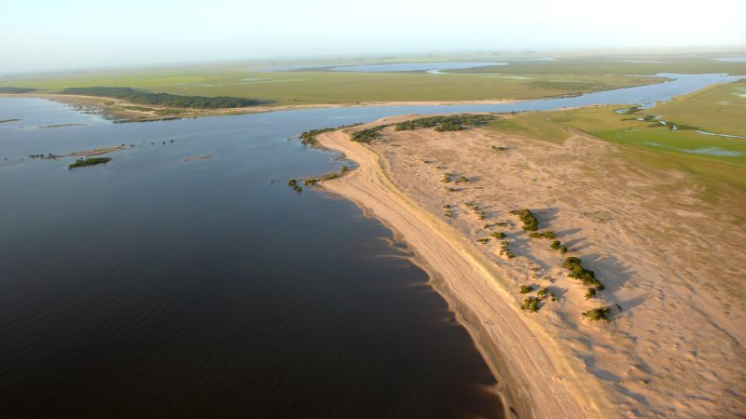
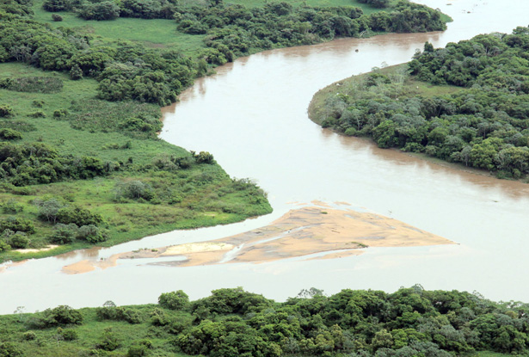
Diretoria de Infraestrutura Aquaviária
Diretoria de Infraestrutura Aquaviária
Corredor do Mercosul
Responsável pela integração com o Uruguai
População: ~ 9.000.000 (IBGE, 2010)
Abragência: 309 municípios (PHE, 2013)
Extensão navegável: 1.860 km
Transporte de carga: 4.105.384 ton (ANTAQ, 2014)
Principais cargas: Fertilizantes e adubos, combustíveis, óleos minerais, produtos químicos orgânicos, grãos, principalmente soja e trigo, celulose e carvão mineral
AHIMOC
AHINOR
AHIMOR
AHITAR
AHIPAR
AHSFRA
AHRANA
AHSUL

Slide 4
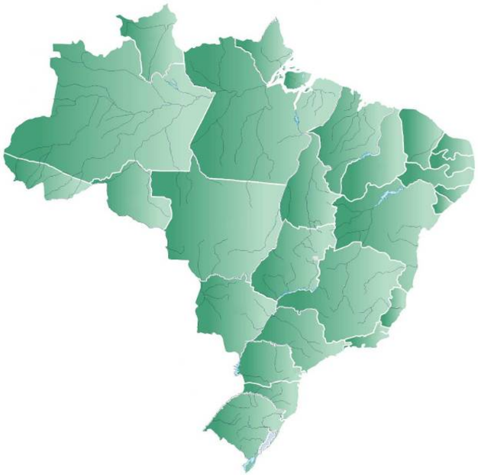
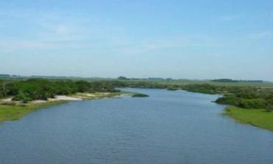
Diretoria de Infraestrutura Aquaviária
Diretoria de Infraestrutura Aquaviária
Hidrovia do Mercosul - AHSUL
Mapas das IP4s da Região Norte
Dragagens
Lagoa Mirim
Projeto básico estruturado a partir do EVTEA, inclui dragagem, sinalização e levantamento hidrográfico;
Finalizada em janeiro de 2017 a revisão e alteração de elementos de projeto como talude do canal, localização do bota fora, nível de redução, volume de dragagem, metodologia de execução e cronograma.
Licença Prévia nº 499/2014 emitida em 03/02/2015 e solicitada renovação em nov/2016;
Planos Básicos Ambientais concluídos, e encaminhados ao IBAMA. Recebidas as condicionantes do IBAMA para emissão da Licença de Instalação.
Em andamento documentação preliminar para licitação.
Lagoa Mirim

Slide 5
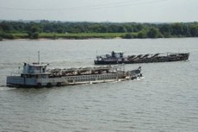
Diretoria de Infraestrutura Aquaviária
Diretoria de Infraestrutura Aquaviária
Hidrovia do Mercosul - AHSUL
Mapas das IP4s da Região Norte
Dragagens
Rio Taquari
Licença de Operação vigente.
Serviço Lote 1: 80 mil m3. Execução física: 97%, campanha 2015/16/17;
Serviço Lote 2: 33,8 mil m3 Execução física: 75,9%, campanha 2014/15;
Serviço Lote 1: Contrato renovado para 14/05/2018.
Serviço Lote 2: Contrato vencido em 28/09/2015. Novo edital publicado em 06/01/2017 em fase final de licitação.
Rio Taquari

Slide 6
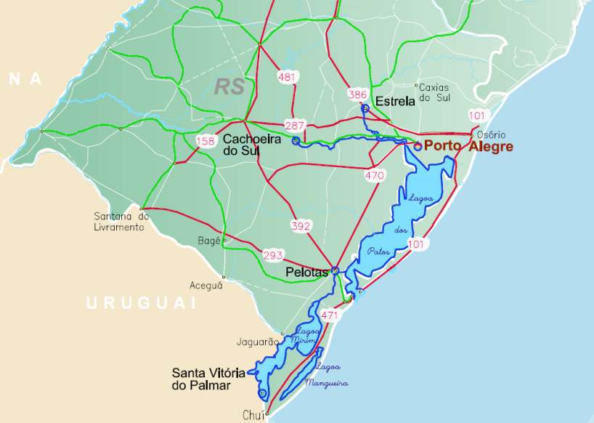
Diretoria de Infraestrutura Aquaviária
Diretoria de Infraestrutura Aquaviária
Mercosul – Investimentos e Localização
Dragagem localizada rio Taquari
2011-2014: R$ 17,1 milhões
2015-2018: R$ 12,0 milhões
Pós- 2018: R$ 12,0 milhões
EVTEA - Mercosul
2011-2014: R$ 6,74 milhões
2015-2018: R$ 0,0 milhões
Dragagem localizada - Lagoa Mirim
2011-2014: R$ 0,0 milhões
2015-2018: R$ 20,0 milhões
Pós- 2018: R$ 25,0 milhões
São José do Norte
Rio Grande
INVESTIMENTO TOTAL: 2011-2014: R$ 23,84 milhões
2015-2018: R$ 32,0 milhões
PÓS-2018: R$ 37,0 milhões

Slide 7
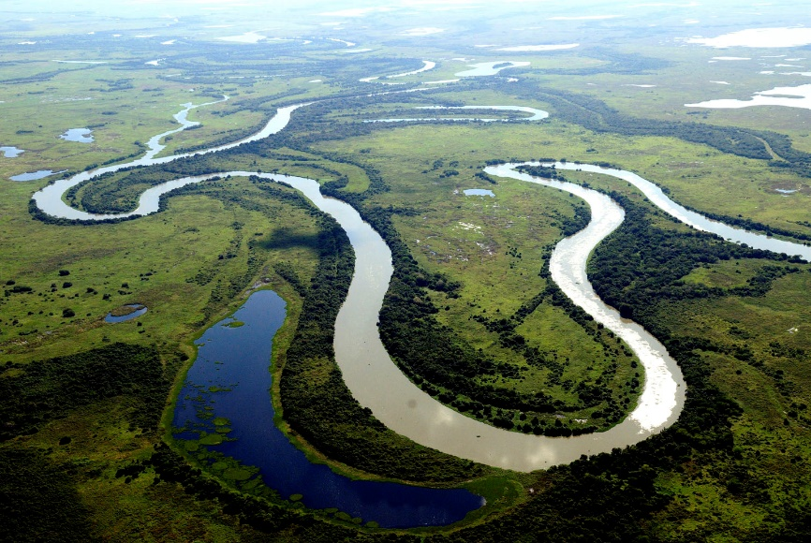
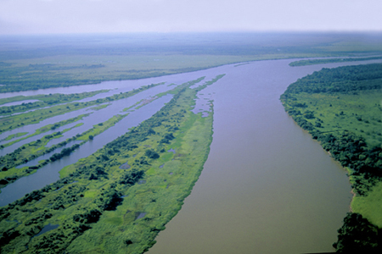
Diretoria de Infraestrutura Aquaviária
Diretoria de Infraestrutura Aquaviária
Corredor do Paraguai
O rio define a fronteira Brasil - Paraguai por cerca de 330 km.
Abrangência: 20 Municípios no MT e MS (PHE, 2013)
População: 1.175.849 hab (IBGE, 2010)
Extensão navegável: 3.442 km (Cáceres à Nueva Palmira)
Largura média: 700 m
Período de águas baixas: julho / novembro
Período de águas altas: dezembro a abril
Transporte de carga (2010 a 2014): 26.838.987 ton (ANTAQ, 2015)
Principais cargas: minério de ferro; manganês e outros grupos de mercadoria (ANTAQ, 2015).
AHIMOC
AHINOR
AHIMOR
AHITAR
AHIPAR
AHSFRA
AHRANA
AHSUL

Slide 8
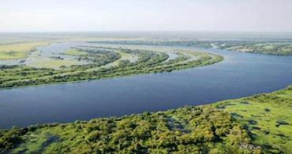
Diretoria de Infraestrutura Aquaviária
Diretoria de Infraestrutura Aquaviária
Hidrovia do Paraguai - AHIPAR
Mapas das IP4s da Região Norte
EVTEA
TED firmado com a UFPR para desenvolver o EVTEA;
Decisão judicial proibiu estudos e obras relacionadas a recursos hídricos até a edição de Decreto Legislativo conforme art.231 §3º da Constituição Federal.
A análise da documentação do EVTEA tem previsão para concluir até 31/07/2017
Sinalização e Levantamento Hidrográfico
TED com a Marinha em execução para manutenção da sinalização do tramo sul e tramo norte.
Dragagens
Passo do Jacaré - Dragagem de 200 mil m3 em uma extensão de 10km, e sinalização do trecho.
Tramo Norte - Dragagem de manutenção no trecho de Cáceres até Barra Norte da Ilha do Taimã.
Obras Emergenciais
Construção de Dolfins de alinhamento a jusante e a montante da Ponte Rodoviária Nossa Senhora do Pantanal (BR 262)
Ambiental
Monitoramento ambiental da Hidrovia;
Hidrovia do Paraguai

Slide 9
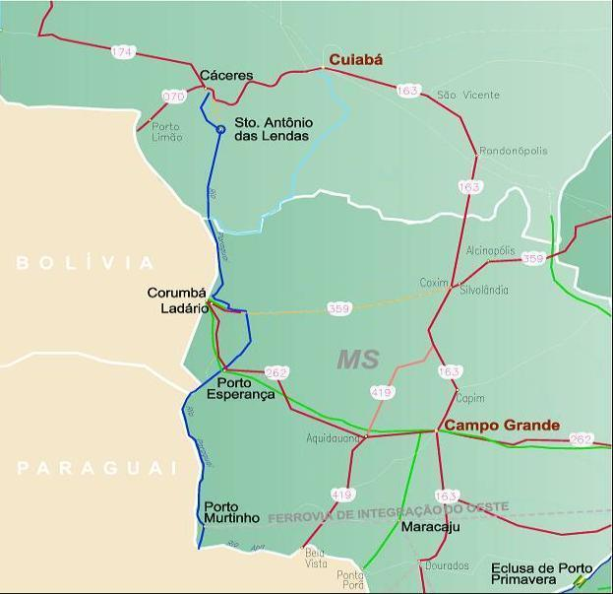
Diretoria de Infraestrutura Aquaviária
Diretoria de Infraestrutura Aquaviária
Hidrovia do Paraguai - AHIPAR
Mapas das IP4s da Região Norte
Pendências
Dragagem localizada – Tramo Norte
2011-2014: R$ 14,55 milhões
2015-2018: R$ 12,0 milhões
Finalizar análise da documentação do EVTEA até 31/08/2017;
Concluir a atualização e distribuição das cartas náuticas até 11/08/2017;
Prosseguir a manutenção da SN implantada, continuamente, até 11/08/2017;
Licitar a dragagem do passo do Jacaré juntamente com o Tramo Sul (Projeto EVTEA – 05 anos).
Aditivar Termo de Execução Descentralizada n° 716/2015-DAQ/DNIT com a Marinha para manutenção da sinalização do tramo norte;
EVTEA - Paraguai
2011-2014: R$ 9,75 milhões
2015-2018: R$ 4,72 milhões
TC Marinha - Sinalização
2011-2014: R$ 12,0 milhões
2015-2018: R$ 10,0 milhões
Dragagem localizada – Passo do Jacaré
2011-2014: R$ 0,0 milhões
2015-2018: R$ 6,0 milhões
Investimento Total no PAC:
2015-2018: R$ 32,72 milhões (Necessário acréscimo de R$ 50,65 milhões)
Foz do Rio Apa
INVESTIMENTO TOTAL: 2011- 2014: R$ 36,3 milhões
2015- 2018: R$ 32,72 milhões

Slide 10
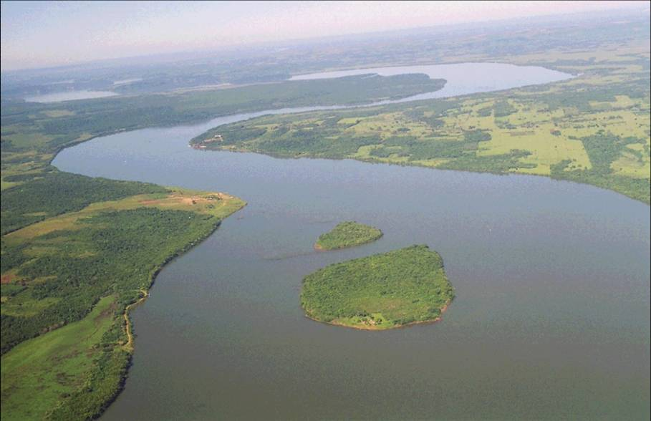
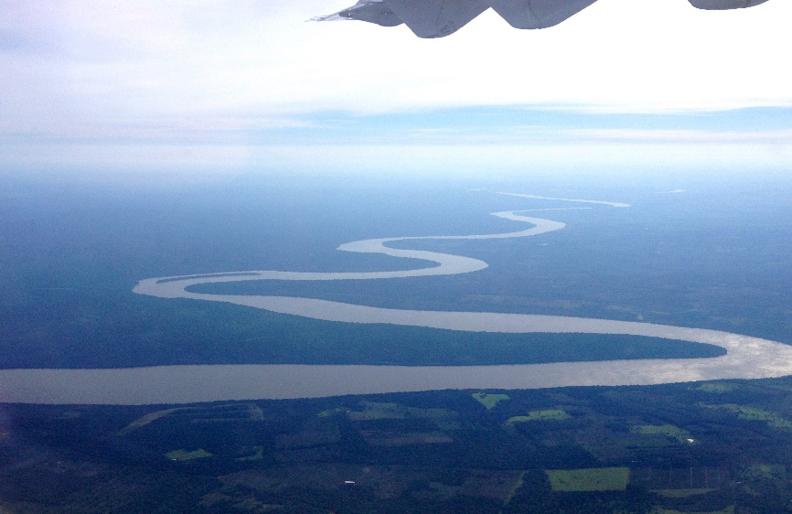
Diretoria de Infraestrutura Aquaviária
Diretoria de Infraestrutura Aquaviária
Corredor do Paraná
Integra um sistema multimodal de escoamento da produção agrícola na região Sudeste.
Abrangência: 234 Municípios em SP, PR, MS e GO (PHE, 2013)
População: 5.902.404 hab (IBGE, 2010)
Extensão navegável: 1.080 km
Largura média: 120 m
Período de águas baixas: junho / setembro
Período de águas altas: outubro / maio
Transporte de carga (2010 a 2014): 28.538.820 ton (ANTAQ, 2015)
Principais cargas: soja; enxofre; terras e pedras; gesso e cal; madeira; produtos hortícolas; plantas; raízes e tubérculos; farelo de soja; outras mercadorias (ANTAQ, 2015).
AHIMOC
AHINOR
AHIMOR
AHITAR
Hidrovia do Paraná
AHIPAR
AHSFRA
AHRANA
AHSUL
Hidrovia do Paraná

Slide 11
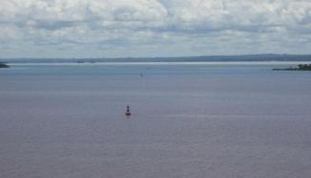
Diretoria de Infraestrutura Aquaviária
Diretoria de Infraestrutura Aquaviária
Hidrovia do Paraná - AHRANA
Mapas das IP4s da Região Norte
Sinalização
Sinalização – Serviço de natureza continuada.
Sinalização dos trechos entre a UHE de Itaipu e UHE Jupiá e a UHE de Ilha Solteira a São Simão.
Sinalização de 959 km. UF: PR, MS, SP
Pendências
Investimento Total no PAC:
2015-2018: R$ 23,20 milhões (Necessário acréscimo de R$ 18,77 milhões);
Sinalização na Hidrovia do Paraná

Slide 12
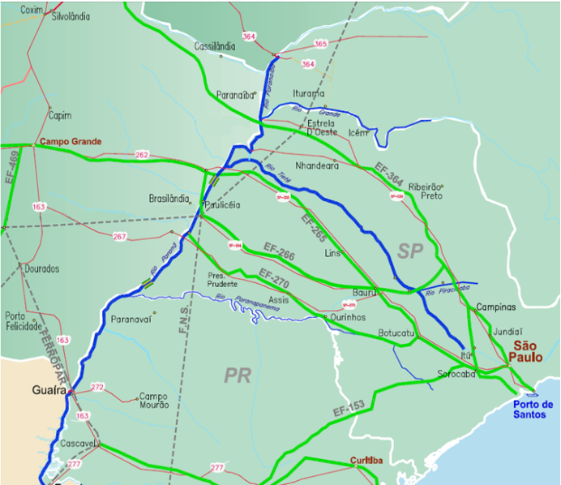
Diretoria de Infraestrutura Aquaviária
Diretoria de Infraestrutura Aquaviária
Hidrovia do Paraná
Mapa de Intervenções
Sinalização: trechos entre a UHE de Itaipu e UHE Jupiá e a UHE de Ilha Solteira a São Simão.
Trecho 1, 2, 3 e 4 licitados com publicação das empresas vencedoras em 25/06/2012;
OS do trecho 1 emitida em 06/08/2012, 4° aditivo em 31/07/2016, Execução: 61,2% (61%).
OS do trecho 2 emitida em 30/07/2012, 4° aditivo em 21/07/2016, Execução: 60,2% (46,3%).
OS do trecho 3 emitida em 06/08/2012, 4° aditivo em 31/07/2016, Execução: 68,7% (64%).
OS do trecho 4 emitida em 01/10/2012, 4° aditivo em 25/09/2016, Execução: 73,7%.
EVTEA - Paraná
2011-2014: R$ 11,78 milhões
2015-2018: R$ 0,0 milhões
Itumbiara
São Simão
Cachoeira Dourada
UHE de Ilha Solteira
UHE de Jupiá
EF-267
Panorama
Sinalização trechos I, II, III e IV
2011-2014: R$ 22,81 milhões
2015-2018: R$ 23,2 milhões
Pres. Epitácio
UHE de Porto Primavera
INVESTIMENTO TOTAL: 2011-2014: R$ 34,6 milhões
2015-2018: R$ 23,2 milhões
UHE de Itaipu

Slide 13
Diretoria de Infraestrutura Aquaviária
Diretoria de Infraestrutura Aquaviária
Erick Moura de Medeiros
Diretor de Infraestrutura Aquaviária
Contato: (61) 3315-4492
erick.moura@dnit.gov.br

